Slide 1
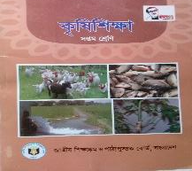
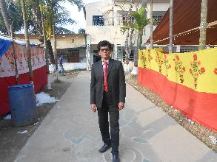
V
কৃষিশিক্ষা
7ম শ্রেণি
৬ষ্ঠ অধ্যায়_পাঠ_৮
হীরা লাল বড়ুয়া
সহকারী শিক্ষক
বুড়িচং আনন্দ পাইলট সরকারি উচ্চ বিদ্যালয়
E-mail--baruaheeralal@gmail.com

Slide 2
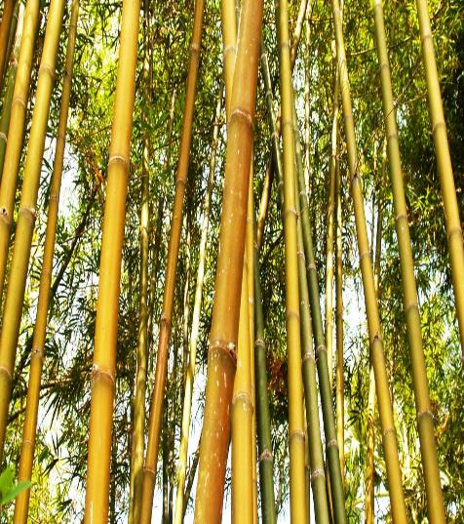
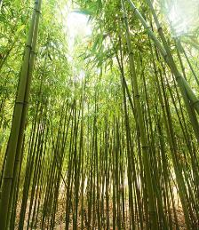
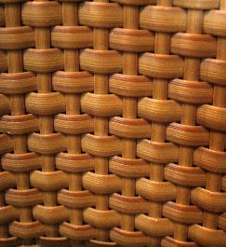
চিত্রপট উত্তর যাচাই করি----
চিত্রগুলো লক্ষ করি-
ভূমিকাঃ- বাঁশ একটি অতি পরিচিত উদ্ভিদ । আমাদের দেশে সাধারণ ব্যবহারের জন্য বাঁশের গুরুত্ব অপরিসীম। এই বাঁশ যেকোন মাটিতে সহজে জন্মানো যায়। নিত্যপ্রয়োজনীয় পণ্য যেমন চাটাই,লাঠি-সোটা ইত্যাদি তৈরি করা সম্ভব। গ্রামীণ স্বল্প আয়ের মানুষের জীবিকা নির্বাহ, জ্বালানীর উৎস এবং ঘর-বাড়ি নির্মাণে বাঁশের ভূমিকা অপরিমেয়। তাই বাঁশকে বাঁচিয়ে রাখার জন্য সকলকে সচেতন হুওয়ার আহবান জানাই।
“গাছ লাগাই ,বাঁশ বাঁচাই”
আজকের পাঠ
“ কৃষিজ নির্মাণ সামগ্রী বাঁশের ব্যবহার’”
পাঠ শেষে শিক্ষার্থীরা পারবে--
১। স্থানীয়ভাবে প্রচলিত বিভিন্ন প্রজাতির বাঁশের নাম বলা।
২। বাঁশ দিয়ে তৈরিকৃত জিনিসপত্রের ব্যাখ্যা করা ।
৩। বাঁশের সঠিক ব্যবহার কল্পে বিভিন্ন উন্নয়নমূলক পরিকল্পনা গ্রহন করতে পারা।
E-mail--baruaheeralal@gmail.com
পৃষ্ঠা-৩
E-mail--baruaheeralal@gmail.com
পৃষ্ঠা-২
Notes:
2

Slide 3
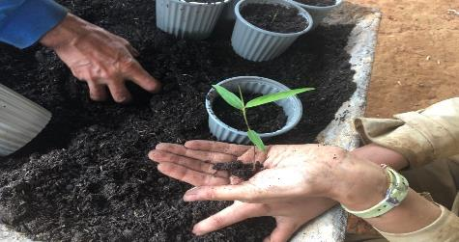
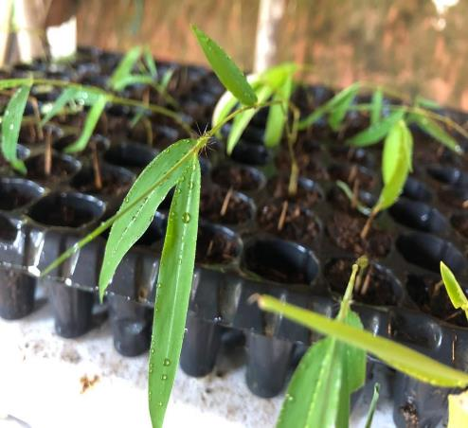
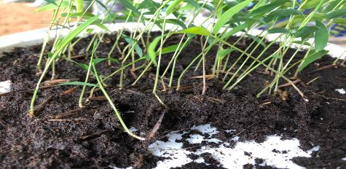
চিত্রপট উত্তর যাচাই করি----
চিত্রগুলোর উত্তর মিল করি-
২য় পর্যায়ে নার্সারিতে মাটির পাত্র অথবা পলি ব্যাগে মোথা /কঞ্চি কাটিং করে বাঁশের চারা উৎপাদন করে এলাকার চাহিদা পূরণ করে।
বাঁশের উৎপাদন বাড়াতে নার্সারিতে মাটির পাত্র অথবা পলি ব্যাগে মোথা /কঞ্চি কাটিং করে বাঁশের চারা উৎপাদন করে এলাকার চাহিদা পূরণ করা যায়।
E-mail--baruaheeralal@gmail.com
পৃষ্ঠা-৫
E-mail--baruaheeralal@gmail.com
পৃষ্ঠা-৪
Notes:
3

Slide 4
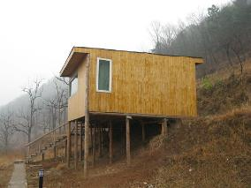
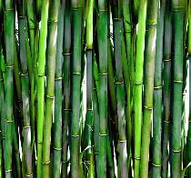
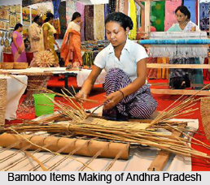
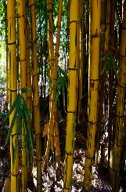
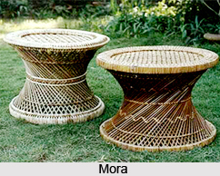
চিত্রপট উত্তর যাচাই করি----
চিত্রগুলোর উত্তর লক্ষ করি-
বাঁশ দিয়ে বাড়ি-ঘরের খুঁটি , বেড়ার খুঁটি , শলা তৈরি করে বসার জন্য মোড়া এবং বিভিন্ন ফার্নিচার/ আসবাবপত্র তৈরি করা যায়।
কিছু প্রজাতির বাঁশ যেমন-মরাল,মূলি ,তল্লা জাতীয় বাঁশ দ্বারা সৌখিন আসবাবপত্র তৈরি কাজে ব্যস্ত।
E-mail--baruaheeralal@gmail.com
পৃষ্ঠা-৭
E-mail--baruaheeralal@gmail.com
পৃষ্ঠা-৬
This Photo by Unknown Author is licensed under CC BY-SA
This Photo by Unknown Author is licensed under CC BY-SA
Notes:
4

Slide 5
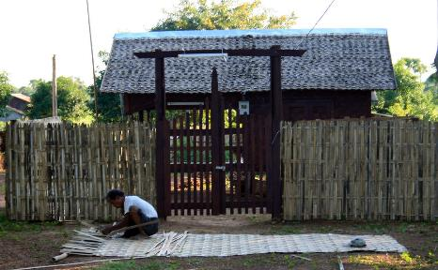
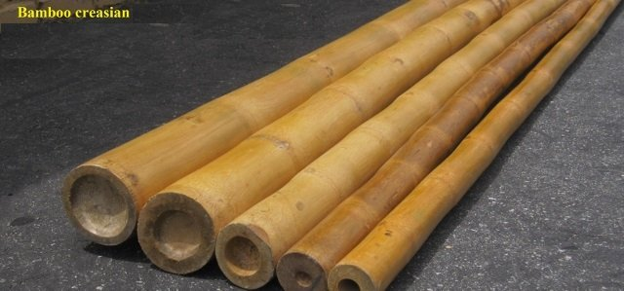
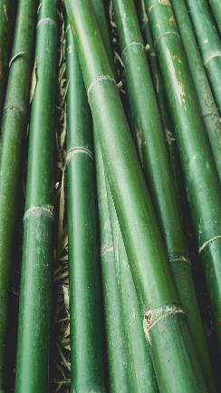
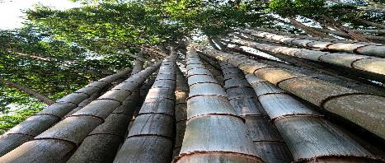
চিত্রপট উত্তর যাচাই করি----
চিত্রগুলোর ব্যবহার লক্ষ করি-
বাঁশ দিয়ে বাড়ি-ঘরের খুঁটি , বেড়ার খুঁটি , শলা দিয়ে বাড়ির গেইট, চাটাই তৈরি করা যায়।
কিছু শক্ত প্রজাতির বাঁশ যেমন-বরফ / বরক বাঁশ দ্বারা নৌকা,সাঁকো,কোদাল/শাবল, কাঁছি,দা,গরু/ঘোড়া গাড়ি ইত্যাদির কাজে বাঁশের প্রচুর ব্যবহার লক্ষ করা যায়।
E-mail--baruaheeralal@gmail.com
পৃষ্ঠা-৯
E-mail--baruaheeralal@gmail.com
পৃষ্ঠা-৮
Notes:
5

Slide 6
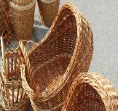
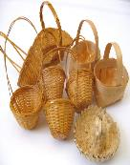
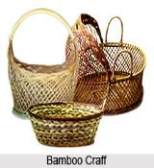
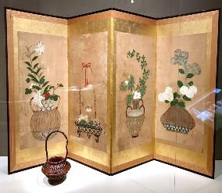
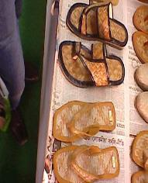
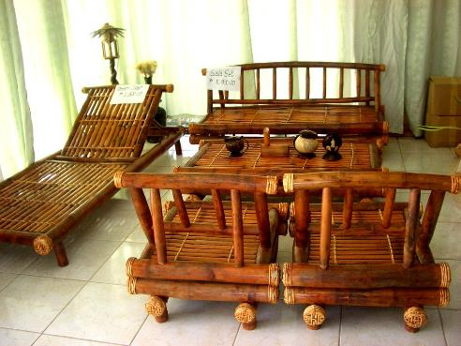
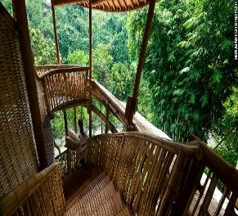
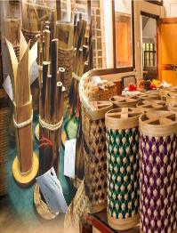
একনজরে কুঠির শিল্পায়নে বাঁশের তৈরি আরো সৌখিন ফার্নিচার লক্ষ করি-
একনজরে কুঠির শিল্পায়নে বাঁশের তৈরি আরো সৌখিন ফার্নিচার লক্ষ করি-
E-mail--baruaheeralal@gmail.com
পৃষ্ঠা-১১
E-mail--baruaheeralal@gmail.com
পৃষ্ঠা-১০
Notes:
6

Slide 7
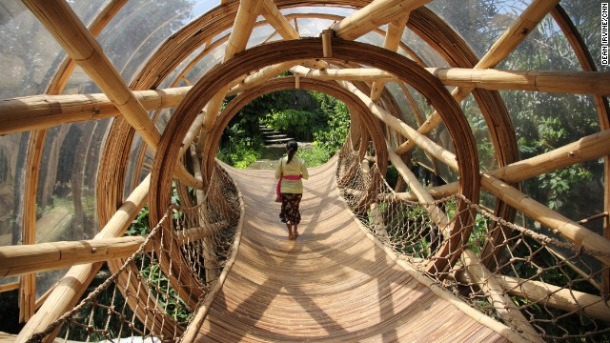
মূল্যায়ন _অভীক্ষা
বাড়ির কর্ম
১। লাঙ্গল,জোয়াল,আঁচড়া কোন বাঁশ দিয়ে তৈরি করা হয় ?
(ক) মূলি
(খ) মরাল
“ গ্রামীণ পর্যায়ে বরক বাঁশের গুরুত্ব তোমার নিজের ভাষায় ব্যাখ্যা করো।’’
(গ) তল্লা
(ঘ) বরাক
২। চেয়ার ,মোড়া,বুকশেলফ,সোফা কোন বাঁশ দিয়ে তৈরি কর যায় না ?
(খ) মূলি
(ক) তল্লা
(গ) বরাক
(ঘ) মরাল
E-mail--baruaheeralal@gmail.com
পৃষ্ঠা-১৩
E-mail--baruaheeralal@gmail.com
পৃষ্ঠা-১২
Notes:
7

Slide 8
আমাকে সহযোগিতা করার জন্য সকলকে
“আন্তরিক অভিবাদন” ।
আবার দেখা হবে আমার--youtube.com/channel/UC2uwJp2xob93urfVUx3MIPQ
অথবা Sir Heera Lal Barua
“সুস্থ দেহ সুস্থ মন বাঁচব মনের মত ।”
E-mail--baruaheeralal@gmail.com

